Slide 1

第25章
核化学

Slide 2
第25章 核化学
化学反应：原子核外电子重新排列所引起的反应。
核反应：原子核内部质子和中子的转变及重新组合所引起的反应。
核化学：研究核反应的化学。
应用：25.3 pg350

Slide 3
25.1 天然放射性元素
25.1.1 天然放射性元素的发现
感知生活pg335
铀原子发生核反应释放出射线。
放射性：不稳定原子核没有从外界得到能量而自发地发出射线的性质。
1896年：法国--物理学家--贝克勒尔--铀
1898年：波兰裔法国人--居里夫妇--钋
1899年：波兰裔法国人--居里夫妇--镭

Slide 4
思考题25a
核化学与普通化学的不同点：
  核反应只与原子核之组成有关，与电子组态无关。化学反应则相反
  核反应元素会变，化学反应元素始终不变。
  核反应放出之能量是化学反应的几个数量级。
  核反应不受温度和压强的影响。
2. 天然放射性元素：从自然界发现的而不是用人工方法合成的放射性元素。
钋₈₄Po、砹 ₈₅At、氡₈₆Rn、钫₈₇Fr、……、钚₉₄Pu。

Slide 5
25.1 .2 放射线的种类和性质
三种放射线
α射线：带正电荷
β射线：带负电荷
γ射线：不带电荷

Slide 6
25.1 .2 放射线的种类和性质
 | α射线 | β射线 | γ射线
本质 | He²⁺ | e | 高频率电磁波
电性 | 带2单位正电荷 | 带1单位负电荷 | 不带电
电场效应 | 偏向负极 | 大大偏向正极 | 不偏转
穿透能力 | 1 | 100 | 10,000
电离能力 | 强 | 弱 | 很弱
4
0
2
-1

Slide 7
25.1.2 放射线的种类和性质
放射性元素的辐射特点：
一种放射性元素不能从原子核中同时放射α粒子和β粒子，而只能放射两者中的一种。
如果出现α粒子和β粒子同时放射的情况，则放射源中通常是有一种以上的放射性元素存在。
γ射线经常伴随着α或β射线一起产生。
放出γ射线是为了使产生的新原子核从激发态变成基态。

Slide 8
25.2 放射性元素的衰变
原子序数大于82的天然存在的元素都具有放射性。
也有些原子序数小于或等于82的天然存在的元素具有放射性。

Slide 9
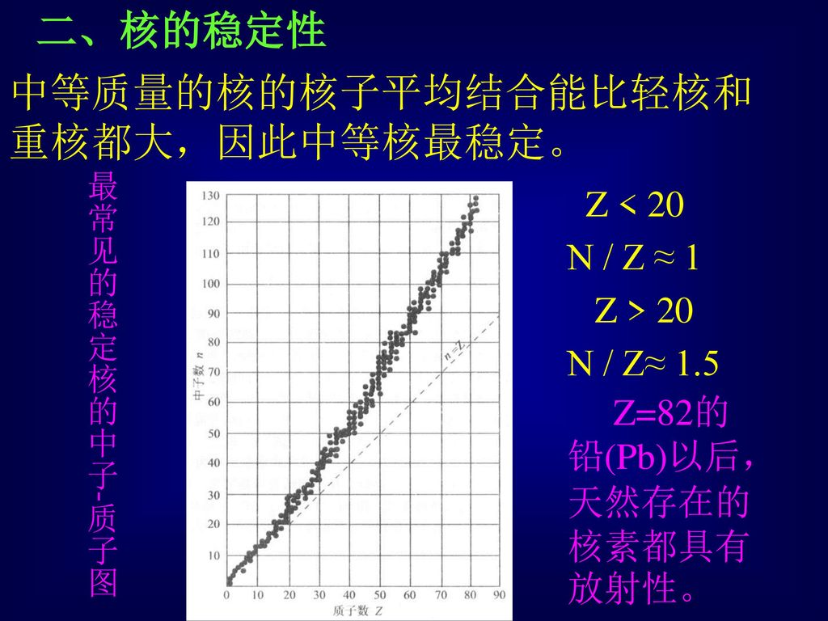
25.2.1 核的稳定性
核力：原子核内部的力量，其使质子中子结合在一起。
原子核的稳定性与 的值有关
原子序数 1~20的原子核，其 值约等于1，为稳定核。
原子序数越大， 值约等于1.5，原子核才稳定。
一定条件下，稳定核也能转变成具有放射性的原子核。
n
p
n
p
n
p

Slide 10
思考题25c
人工放射性元素：原子序数95-118
2. 原子序数 1~20的原子核，其n/p值约等于1，为稳定核。
¹²C 中子数=6，质子数=6，n/p = 1，是稳定核。
¹⁴ C中子数=8，质子数=6，n/p = 1.3，是不稳定核，具有放射性。

Slide 11
25.2.2 核衰变的种类
核衰变：不稳定原子核放射出放射线而变成另一种原子核的过程。
放射变化中，质量数与核电荷数都是守恒的。
基本符号：
  质子p 中子n 电子e⁻ 正子
  H n e e
  质子数+ 中子数= 质量数 A
  原子序数/质子数：Z
1
1
0
0
1
0
-1
1

Slide 12
25.2.2 核衰变的种类
1. α衰变 X → He + Y
2. β衰变 X → e + Y
中子→ 质子+电子
3. γ衰变 X → X + γ
4. β⁺ 衰变 X → e + Y
质子→中子+正子
5. 电子俘获/K层俘获 X + e → Y
质子+ 电子 → 中子
A
4
A - 4
z
2
Z - 2
A
0
A
Z
-1
Z+1
A
A
Z
Z
A
0
A
Z
+1
Z-1
A
0
A
Z
-1
Z-1

Slide 13
25.2.2 核衰变的种类
n
核衰变的目的是改变 值，使不稳定核变成稳定核。
在稳定带以上的原子核进行β衰变，增加质子数，使 降低；
在稳定带以下的原子核进行β⁺衰变或电子俘获，减少质子数，使 增加；
质子数大于82的原子核通常进行α衰变。
  质子数大于82的原子核因含太多质子而不稳定。
  α衰变是失去质子最快、最直接的方法。
p
n
p
n
p

Slide 14
25.2.2 核衰变的种类
问题解决
(1) Po → Pb + He
(2) Cs → Ba + e
(3) C → N + e
212
208
4
84
82
2
137
137
0
55
56
-1
14
14
0
6
7
-1

Slide 15
思考题25d
(1) K → Ca+ e
(2) Na → Ne + e
Ar + e → Cl
Al + He → P + n
N + H → C + He
40
40
0
19
20
-1
20
20
0
11
10
+1
37
0
37
18
-1
17
27
4
30
1
13
2
15
0
14
1
11
4
7
1
6
2

Slide 16
25.2.2 核衰变的种类
交流分享 答案pg345
如果质子数和质量数都减少—发生α衰变。
如果质量数不变而质子数增加—发生β衰变。
如果质子数和质量数都不变—发生γ衰变。

Slide 17
25.2.2 核衰变的种类
资料链接pg346
复杂的核反应往往同时伴随着一种以上的衰变。
(1) U → Pb + 8 He + 6 e
(2) Th → Pb + 6 He + 4 e
(3) U → Pb + 7 He + 4 e
不是同一原子核同时放射α及β粒子
238
206
4
0
92
82
2
-1
232
208
4
0
90
82
2
-1
235
207
4
0
92
82
2
-1

Slide 18
思考题25e
40
40
0
1. K → Ca + e
2. 中子 质子 电子 正电子 α粒子 β粒子
电荷数：0 +1 -1 +1 +2 -1
质量数：1 1 0 0 4 0
3. Ra → Rn + He α衰变
4. Ne→ Na + e β衰变
19
20
-1
226
222
4
88
86
2
23
23
0
10
11
-1

Slide 19
统考题
在核聚变反应 ²H + ³H → ⁴He + y里，y是指什么？
A α粒子 B β粒子 C γ射线 D中子
Ans: D
值大于1的原子核，会发生下列哪种衰变以达至稳定？
A α衰变 B β衰变 C β⁺衰变 D电子俘获
Ans: B
n
p

Slide 20
历届考题
235
1mol U若它的衰变在STP时进行可生成156.8L 的氦气又有4次β衰变，则最后生成稳定核含有多少个中子
A 143 B 129 C 124 D125
Ans: D
值小于稳定带的原子核，会发生下列哪种衰变以达至稳定？
I α衰变 II β衰变 III β⁺衰变 IV电子俘获
Ans: III、IV
92
n
p

Slide 21
历届考题
3. 有一IVA族的放射性元素，它连续放射两个β⁺ 粒子，一个α粒子和三个β粒子后，则生成物位于周期表的哪一族？
Ans: IIIA

Slide 22
25.2.2 核衰变的种类
补充资料
位移定律：放射性元素在进行衰变后，它在元素周期表的位置有所移动。
例题：位于IIIA族及第4周期的元素进行α衰变后，形成y元素，问y元素位于元素周期表的什么位置？
答：IB族，第4周期。

Slide 23
25.2.3 半衰期
半衰期：放射性元素的原子核衰变到原来一半数量所需要的时间。符号 T_{1/2}
衰变率= - = λN
衰变常数λ：某一放射性元素的特征常数。
T_{1/2} =
T_{1/2} 与λ是放射性元素的特征常数，都不受外界温度、压强及化学变化的影响。
剩余的分数
dN
dt
0.693
λ
t
1
N
( )
T_{1/2}
=
N₀
2

Slide 24
25.2.3 半衰期
例1. 已知：m=1mg，T_{1/2} = 4.5x10⁹ 年
²³⁸U 经衰变 ²⁰⁶Pb
238mg 206mg
xmg 0.257mg
两边取对数
x = 0.297mg
m₀ = 1.297mg

Slide 25
思考题25f
4
IIA 族 _{x}X → _{y}Y + 3 He
x = y + 6
y = x-6
答：IVA族
2. 已知 T_{1/2} =30年 ，t=10年
2

Slide 26
思考题25f
3. ¹⁴C 的T_{1/2} 为5730年。
已知： = 6.25% = 0.0625 ， T_{1/2} = 5730
公式：
两边取对数 log 0.0625 = log ½
t = x 5730
= 22920 年
N
N₀
N
t
( )
1
=
2
T_{1/2}
N₀
t
( )
1
5730
0.0625
=
2
t
5730
log0.0625
log 0.5

Slide 27
补充题
1. ²²⁶Ra的T_{1/2} 是1620年，求(1)其衰变常数(2)此放射性元素100年剩余的百分数。
(1) T_{1/2} =
λ =
= 4.28 x 10⁻⁴ 年⁻¹
(2)
= 0.958
= 95.8%
0.693
λ
0.693
1620年
t
1
N
( )
T_{1/2}
=
N₀
2
100
1
( )
1620
=
2

Slide 28
补充题
2. 1g ⁹⁰Sr经两年后，剩下0.953g，
求(1)⁹⁰Sr 的T_{1/2} (2)5年后⁹⁰Sr剩下多少？
已知 m₀ = 1g，t=2年，m = 0.953
(1)
T_{1/2} = 28.8 年
(2) t=5年，m₀=1g，
T_{1/2} =28.8
1
t
m
( )
=
T_{1/2}
m₀
2
2
1
0.953
( )
T_{1/2}
=
1
2
1
5
m
( )
=
28.8
1
2
m= 0.887g

Slide 29
补充题
3. 某放射性元素2g，10年后衰变0.5g，求该元素的半衰期。
已知：m₀ =2g，m = 2g-0.5g =1.5g，t=10年
T_{1/2} = x 10年
= 24.09年
t
1
m
( )
T_{1/2}
=
m₀
2
10
1
1.5
( )
T_{1/2}
=
2
2
log0.5
log 0.75

Slide 30
补充题
4. A、B两种放射性元素均经一次α衰变即形成稳定核，且A之半衰期为10天，B之半衰期为40天，今A、B各1mol，经40天后，其放射强度(R)比为多少？
R 与N(或m)成正比，与T_{1/2} 成反比
N_{A} = 1/16 N_{B} = 1/2
R_{A} ：R_{B} = ：
= 1:2
40
40
1
1
N_{B}
( )
N_{A}
( )
40
10
=
=
N₀
2
N₀
2
N_{A}
N_{B}
T_{A} _{1/2}
T_{B} _{1/2}

Slide 31
补充题
5. 半衰期各位T、2T的A、B两种放射性元素各为N₀ 个原子核，经过若干时间后，两种原子核数和为5/16 N₀ ？
设经过时间为t
N_{A} + N_{B} = 5/16 N₀
(½ )^{t/T} N₀ + (½ )^{t/2T} N₀ = 5/16 N₀
(½ )^{t/T} + (½ )^{t/2T} = 5/16
解得 t= 4T

Slide 32
统考题
某放射性同位素的半衰期是4个月。现有这种同位素40g，经1年后，将剩下多少克未衰变？
某病人接受 ¹³¹ I药剂治疗甲状腺癌。 ¹³¹ I的半衰期是8.05天。第一剂药里含12mg的¹³¹ I，过了16.1天后，体内还剩下多少克的¹³¹ I？
有2.0g某放射同位素，其半衰期为1620年，则经过多少年剩余0.5g为衰变？
放射性元素X和Y的半衰期分别是15h和5h。若开始时，Y的质量是X的4倍，经过多少小时后，X和Y所剩的质量相等？
5g
3mg
3240年
15h

Slide 33
统考题
5. ¹⁴C进行β衰变且它的半衰期是5730年。试写出以上核反应的配平方程式，并说明以上论述的含义。
6. 考古学常以¹⁴C探测古物年龄，它的半衰期是5730年。若探测到含有1g ¹⁴C第某古物放射性信号每小时为115次，试推测该古物的年龄。 已知每1g ¹⁴C的原有放射性信号每小时为920次。
7. I 是人工合成的放射性同位素，常用于医疗上作为放射性治疗。下列哪种说法不正确？
A 它原子核内中子数比质子数多25个
B 它可用来治疗甲状腺肿大
C 它的核内有53个质子
D 它与 I互为同素异形体
17190
131
53
Ans:D
127
53

Slide 34
历届考题
1. 下列有关核化学的叙述，何者正确？
A 若UF₃ ，U₃O₈之放射性强度相同时，则其摩尔数比为1:3。
B 原子序数在20-82之间的原子，以中子数少过质子数的原子核最为稳定
C 放射元素之放射强度与其半衰期成反比
D 在第一半衰期剩下50%放射性物质，在第二半衰期完全消失。
3:1
n/p > 1
剩25%
Ans:C

Slide 35
历届考题
2. 放射性元素25g，经30min后，剩下5g未衰变；如果开始时该元素有100g，经过1小时后衰变多少克？
T_{1/2} =12.92min
剩下4g
衰变了96g
3. 已知²³⁸U经衰变后最终变成²⁰⁶Pb，铀的半衰期是4.5x10⁹年。某岩石样品含铀及铅的物质的量之比为1:7，则该岩石的年龄为多少？
Ans： 1.35 x 10¹⁰ 年

Slide 36
25.3 放射性同位素的应用
考古学和地质学
1. N + n → C + H
C → e + N
2. ²³⁸U – ²⁰⁶Pb
3. ⁴⁰K – ⁴⁰Ar
用于：推算古物年代
岩石、矿物年龄
地球、月球、太阳年龄
⁶⁰Co探测石油、煤田位置与厚薄
14
1
14
1
7
0
6
1
14
0
14
6
-1
7

Slide 37
25.3 放射性同位素的应用
医学
  放射线用于治疗癌症（⁶⁰Co、³²P、⁹⁰Sr、¹³¹I ）
  示踪原子用于检查人体器官的功能
工业
  测定物料的厚度并控制产物的厚薄
  检验机械内部的裂纹、磨损
  检查管道泄漏及阻塞
农业
  改良作物品种
  防止害虫
  检测施肥效果
  延缓或抑制蔬果发芽或成熟变质
思考题25g
2. C

Slide 38
25.4 核能
核能：原子核结构发生变化时所放出来的能量。
E₁ 衰变放出的能量
E₂ 核裂变放出的能量（原子弹）
E₃ 核聚变放出的能量（氢弹）
E₂ = 3x10⁶ E₁
E₃ = 10E₂
E₃ > E₂ > E₁

Slide 39
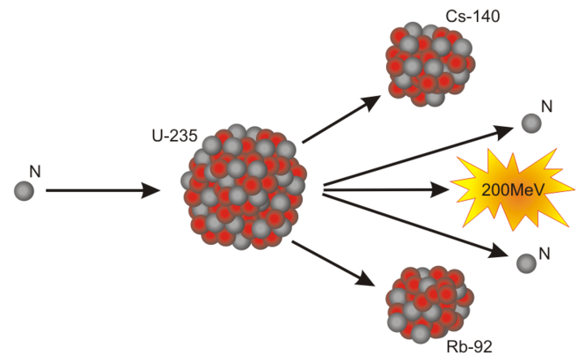
25.4.1 核裂变
  核裂变：用中子撞击一个重原子核时，该原子核会分裂成许多较小的核和几个中子的过程。
  条件：需用中子撞击一个重原子核
  特征：放出更多中子
  无固定产物，产物具有放射性
  放出射线
  放出巨大的能量

Slide 40
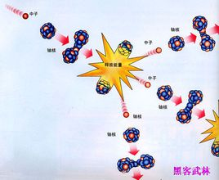
25.4.1 核裂变
核链式反应：用一个中子撞击一个重原子核，结果分裂时产生更多的中子，这些中子再撞击其它原子核，这样连续不断核裂变过程。
  制成原子弹的原理（不受控制的链式反应）
临界质量：能够维持链式反应所需的重原子核的最低质量。

Slide 41
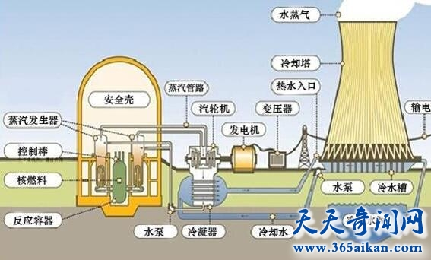
25.4.1 核裂变
核反应堆：在人工控制下，不起爆炸的链式反应的装置。
  核能发电站
  核燃料：U棒（约含有3% ²³⁵ U ）
核反应堆产生放射线、放射性同位素（核废料）。
因此核反应堆的建造、核废料的处理都需谨慎。
吸收中子，使反应减速

Slide 42
思考题25h
核能是原子核发生变化时释放出来的能量。
核能远远大于化石燃料产生的能量。
化石燃料的燃烧造成空气污染，核能无污染，但需注意核辐射带来的影响。

Slide 43
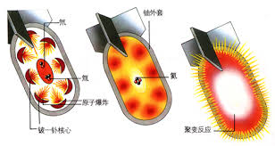
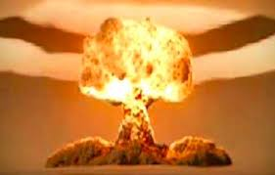
25.4.2 核聚变
核聚变：轻原子核结合成较重的原子核的过程。
反应条件：需1亿摄氏度的高温
（原子弹爆炸产生的温度）
与核裂变比较
优点： 释放的能量大
燃料易得
放射性废料极少
没临界质量的限制

Slide 44
25.4.3 辐射对人类的伤害及其防护
医学上普遍地采用放射性物质作为诊断方式。
但辐射会使细胞死亡或丧失功能，也能引起癌症。
决定照射量的因素：
照射时间、辐射源的距离、与辐射源间的屏蔽
医疗上选用半衰期短，能量低的同位素进行诊断以减少对人体的伤害。

Slide 45
历届考题
1. 下列有关核化学的叙述，何者正确？
A 核能发电用燃料铀的纯度极高
B 裂变与聚变所放出的能量几乎相等
C 温度越高衰变越快
D ⁶⁰Co放出的射线，可用以检查金属内部结构
Ans: D
3%
10倍
衰变不受T、P影响

Slide 46
思考题25j
2. 少量的辐射不会危及人类的健康，过量时对人体会产生伤害，使人致病、致癌、致死。
受辐射时间越长，受到的辐射剂量就越大，危害也越大。
辐射的防护:
避免接触辐射源
进食防辐射食物
药物防辐射

Slide 47
选择题
B 放射现象说明原子核能释放出更小的微粒
D
B 核衰变可能放射出中子，中子不显电性
D 2⁶ : 2² = 16:1
A 不一定，也可能伴随其他衰变产生
A 衰变速度快，对人体影响小
D
D 中子显电中性，不受原子核的静电作用，运动过程中不受影响，速度、方向不变，动能不变，穿透能力更强。
B 核聚变较核裂变难进行

Slide 48
作答题1，2，3，5，6
3. 需写出计算过程
5.需写出计算过程
6. 写出核反应方程式
4. ¹²C 质量m，W质量n
则W的相对原子质量= n : m/12
= 12n/m
W相对原子质量=W质量数
W质子数=质量数-中子数
= 12n/m – a

